Slide 1
Proračun Općine Mrkopalj za 2026. godinu
VODIČ ZA GRAĐANE

Slide 2
Uvodna riječ
Poštovani,
Ovim Vodičem želim na jednostavan način sve stanovnike Općine Mrkopalj upoznati sa planiranim općinskim financijama i predstaviti najvažniji dokument potreban za financiranje i razvoj Općine.
Proračunom za 2026. godinu osiguran je kontinuitet visoke razine javnih usluga za stanovnike.
Kroz razne aktivnosti socijalne i pronatalitetne politike poput finanaciranja troškova vrtića, naknada za obitelji s troje i više djece, sufinanciranja troškova jaslica te aktivnosti sufinanciranja sportskih, civilnih i kulturnih udruga kao i kroz program poticanja turizma željeli smo zadržati standard javnih potreba stanovnika.
Putem programa izgradnja i održavanje komunalne infrastrukture,te programa prostorno planiranje i upravljanje imovinom, ostvaruje se ciljani visoki standard komunalnih usluga i uređenja naše općine.
Također, svjesni da bez ulaganja nema napretka, osigurali smo i sredstva za ostvarenje investicija projekata i dokumentacije koji su preduvjet za kvalitetne prijave na fondove županije, ministarstava i EU.
Nadam se da će ovaj Vodič pridonijeti jasnijem i razumljivijem uvidu u planirane aktivnosti, projekte i način raspoređivanja sredstava u Općini Mrkopalj u 2026. godini.
S poštovanjem,
Općinski načelnik
Josip Brozović

Slide 3
Proračun
Akt kojim se procjenjuju prihodi i primici, te utvrđuju rashodi i izdaci JLS za proračunsku godinu, a sadrži i projekciju prihoda i primitaka te rashoda i izdataka za slijedeće dvije godine.
Zakonodavni akt kojim su regulirana sva pitanja vezana za Proračun je ZAKON O PRORAČUNU ( NN broj 144/21).
Općinski načelnik prijedlog Proračuna dostavlja predstavničkom tijelu (općinskom vijeću) do 15. studenog tekuće godine za narednu kalendarsku godinu.
Predstavničko tijelo najkasnije do konca tekuće godine mora donijeti Proračun za narednu godinu.
U slučaju ne donošenja Proračuna do konca tekuće godine za narednu godinu, donosi se Odluka o privremenom financiranju .

Slide 4
Sadržaj Proračuna
Proračun sadrži :
OPĆI DIO – čini ga Račun prihoda i rashoda, Račun financiranja, Preneseni višak / manjak , Višegodišnji plan uravnoteženja
POSEBNI DIO - plan rashoda i izdataka raspoređen u programe koji se sastoje od aktivnosti i projekata.
OBRAZLOŽENJE PRORAČUNA – obrazloženje Općeg i Posebnog dijela proračuna

Slide 5
Gdje je objavljen Proračun?
U Službenim novinama Primorsko goranske županije broj 43 /2025
Na web stranici Općine Mrkopalj www.mrkopalj.hr u kategoriji Proračun
Sve izmjene i dopune Proračuna ( rebalans ) tijekom godine , također se objavljuju u Službenim novinama Primorsko goranske županije i na web stranici www.mrkopalj.hr

Slide 6
Za koju namjenu se troše prihodi proračuna ?
Komunalna naknada
Komunalnu naknada je novčano javno davanje koje se plaća za održavanje komunalne infrastrukture.
Prikupljenim se sredstvima financira održavanje i građenje komunalne infrastrukture, a temeljem odluke Općinskog vijeća može se koristiti i za financiranje građenja i održavanja objekata predškolskog, školskog, zdravstvenog i socijalnog sadržaja, javnih građevina sportske i kulturne namjene te poboljšanje energetske učinkovitosti zgrada u vlasništvu. Visinu naknade određuje sama Općina , a ovisi o lokaciji, vrsti i veličini nekretnine.
Komunalni doprinos
Komunalni doprinos je javno davanje koje se plaća za korištenje komunalne infrastrukture na području Općine i položajne pogodnosti građevinskog zemljišta u naselju prilikom građenja ili ozakonjenja gradnje.
Sredstva se koriste za građenje i održavanje komunalne infrastrukture. Plaćaju ih vlasnici građevne čestice, odnosno investitori ako je na njih prenesena obveza plaćanja, a Općina određuje visinu, ovisno o lokaciji i veličini.
Šumski doprinos – plaćaju ga pravne i fizičke osobe, osim malih šumoposjednika, koje obavljaju prodaju proizvoda iskorištavanja šuma (drvni sortiment) u visini od 5 % u odnosu na prodajnu cijenu proizvoda na panju.Njime općina financira izgradnju i održavanje komunalne infrastrukture
Porezi, prihodi od zakupa te ostali prihodi – za sve vrste rashoda: vatrogastvo, školstvo, predškolski odgoj, sport, kulturu, turizam, socijalnu skrb, civilno društvo
Pomoći - tekući i kapitalni projekti
Prihodi od prodaje imovine – za kapitalne rashode
Primici od zaduživanja - kreditna zaduženja Općine Mrkopalj – za kapitalne investicije uz prethodnu suglasnost Općinskog Vijeća Općine Mrkopalj i Ministarstva financija

Slide 7
Što se financira iz proračuna ?
Rashodi poslovanja
Rashodi za zaposlene u općinskoj upravi
Materijalni rashodi
Financijski rashodi
Subvencije poljoprivrednicima, trgovačkim društvima, komunalnom društvu
DječjI vrtiću
Naknade građanima i kućanstvima i socijalni program
Službe zaštite i spašavanja
Rashodi za nabavu nefinancijske imovine
Rashodi za nabavu i dodatna ulaganja na dugotrajnoj imovini
Izgradnja objekata komunalne infrastrukture, cesta, javne rasvjete, groblja, kupnja zemljišta…
Izdaci za financijsku imovinu i otplatu zajmova
Otplate glavnica kredita

Slide 8
Proračun Općine Mrkopalj za 2026. godinu

Slide 9
Planirani prihodi i rashodi
A. RAČUN PRIHODA I RASHODA
KONTA | VRSTA PRIHODA/ RASHODA | PLAN ZA 2026. GODINU
6 | Prihodi poslovanja | 5.800.600,00
7 | Prihodi od prodaje nefinacijske imovine | 313.500,00
3 | Rashodi poslovanja | 1.443.800,00
4 | Rashodi za nabavu nefinancijske imovine | 5.043.800,00
B. RAČUN FINANCIRANJA/ ZADUŽIVANJA
KONTA | VRSTA PRIHODA/RASHODA | PLAN ZA 2026. GODINU
8 | Primici od financijske imovine i zaduživanja | 0,00
9 | Izdaci za financijsku imovinu i otplate zajmova | 15.500,00
C. RASPOLOŽIVA SREDSTVA IZ PRETHODNIH GODINA 389.000,00
UKUPNI PRORAČUN ZA 2026. GODINU 6.503.100,00

Slide 10
Planirani prihodi: 6.114.100,00 €
1. PRIHODI POSLOVANJA :
- Prihodi od poreza: 869.600,00
Prihodi od pomoći: 4.224.700,00
Prihodi od imovine: 114. 500,00
Prihodi od upravnih i administartivnih pristojbi , prihodi po posebnim propisima i naknada: 591.800,00
2. PRIHODI OD PRODAJE NEFINANCIJSKE IMOVINE:
- Prihodi od prodaje neproizvedene dugotrajne imovine: 300.000,00
- Prihodi od proizvedene dugotrajne imovine: 13.500,00

Slide 11
Planirani rashodi i izdaci : 6.503.100,00 €
1. OPĆINSKO VIJEĆE: 3.600,00
2. OPĆINSKI NAČELNIK: 89.700,00
3.JEDINSTVENI UPRAVNI ODJEL: 6.409.800,00

Slide 12
Planirani rashodi: Općinsko vijeće i Općinski načelnik
1.OPĆINSKO VIJEĆE:
Sjednice Općinskog vijeća i naknade predstavničkom tijelu: 2.500,00
Financiranje političkih stranaka i vijećnika liste grupe birača : 1.100,00
3.600,00
2. OPĆINSKI NAČELNIK:
Pokroviteljstva i proslave: 21.000,00
Poslovanje ureda načelnika: 55.000,00
Sredstva proračunske zalihe: 2.700,00
Materijalni rashodi izvršne vlasti: 11.000,00
89.700,00

Slide 13
Planirani rashodi : Jedinstveni upravni odjel
3. JEDINSTVENI UPRAVNI ODJEL :
Aktivnosti jedinstvenog upravnog odjela: 370.600,00
Predškolski odgoj i skrb o djeci 184.000,00
Javne potrebe u obrazovanju 7.600,00
Javne potrebe u sportu i rekreaciji 1.212.700,00
Program poticanja poljoprivrede 3.700,00
Program poticanja razvoja turizma 1.806.000,00
Javne potrebe u kulturi i religiji 97.600,00
Razvoj civilnog društva 311.800,00
Protupožarna i civilna zaštita 53.700,00

Slide 14
Planirani rashodi: Jedinstveni upravni odjel
3. JEDINSTVENI UPRAVNI ODJEL
Socijalna skrb i novčana pomoć 39.700,00
Program potpore u zdravstvu 21.900,00
Subvencije trgovačkim društvima u javnom sektoru
39.500,00
Prostorno planiranje i unaprijeđenje stanovanja 272.300,00
Izgradnja komunalne infrastrukture 1.637.500,00
Održavanje komunalne infrastrukture 235.500,00
Upravljanje imovinom 103.500,00
Zaštita okoliša i zaštita životinja 12.200,00

Slide 15
1. Izgradnja komunalne infrastrukture 1.637.500,00
Sufinanciranje izgradnje sustava javne odvodnje i sanacije vodovodne mreže : 70.000,00
Izgradnja pretovarne stanice Sović laz: 10.500,00
Izgradnja prometnice Poslovna zona 40.000,00
Izgradnja ceste B. Razdolje –Vrbovska p. 1.000.000,00
Izgradnja zaobilaznice Mrzle drage 55.000,00
Izgradnja javne rasvjete – Zagmajna 10.000,00
Izgradnja Malog trga Muževski kraj 70.000,00
Izgradnja niše za urne na groblju Mrkopalj 30.000,00
Švicarska darovnica – vodoopskrba i odvodnja 40.000,00
Izgradnja javn rasvjete – vikend naselje 15.000,00
Izgradnja javne rasvjete – nogometno igralište 102.000,00
Rekonstrukcija ceste u Brestovoj dragi – Miloši 80.000,00
Rekonstrukcija Arapske ceste – Begovo razdolje 100.000,00
Rekonstrukcija dijela nogostupa u Sungeru ( centar ) 15.000,00

Slide 16
2.Održavanje komunalne infrastrukture 235.500,00
Zimska služba i održavanje nerazvrstanih cesta : 94.000,00
Održavanje i potrošnja javne rasvjete: 30.000,00
Gospodarenje otpadom: 12.000,00
Održavanje javnih površina: 66.500,00
Održavanje groblja i mrtvačnice: 5.000,00
Dekorativna javna rasvjeta: 25.000,00
Deratizacija i dezinsekcija: 3.000,00

Slide 17
3. Prostorno planiranje i unaprijeđenje stanovanja 272.300,00
Priprema i provođenje projekata: 21.000,00
Kupnja zemljišta: 50.000,00
Državna geodetska izmjera: 60.000,00
Rekonstrukcija krovišta - zgrada Novi varoš 5: 90.000,00
IV Izmjene i dopune prostornog plana 40.000,00
Strategija zelene urbane obnove 11.300,00

Slide 18
4. Program poticanja razvoja turizma 1.806.000,00 5. Javne potrebe u kulturi i religiji 97.600,00
4. PROGRAM POTICANJA RAZVOJA TURIZMA
Sufinanciranje rada turističkog ureda: 28.000,00
Manifestacija Art Fest: 6.000,00
Nabava turističke signalizacije: 2.000,00
Izgradnja hostela: 1.700.000,00
Goranska drvena kuća: 70.000,00
5. JAVNE POTREBE U KULTURI I RELIGIJI
Financiranje udruga u kulturi: 8.200,00
Sufinanciranje kazališnih gostovanja: 2.000,00
Sufinanciranje Radio Gorski kotar: 21.000,00
Sufinanciranje rada Bibliobusa: 1.400,00
Sufinanciranje obnove sakralnih objekata: 65.000,00

Slide 19
6. Predškolski odgoj i skrb o djeci 184.000,00 7. Javne potrebe u obrazovanju 7.600,00
6. PREDŠKOLSKI ODGOJ I SKRB O DJECI
Sufinanciranje troškova boravka djece u jaslicama 4.000,00
Sufinanciranje Dječjeg vrtića Snježna pahulja Fužine,
područni odjel Pahuljice Mrkopalj 180.000,00
7. JAVNE POTREBE U OBRAZOVANJU
Financiranje aktivnosti OŠ Mrkopalj 1.000,00
Nagrade učenicima OŠ Mrkopalj 600,00
Sufinanciranje radnih bilježnica učenicima OŠ Mrkopalj 5.000,00
Sufinanciranje izleta učenicima OŠ Mrkopalj 1.000,00

Slide 20
8. Javne potrebe u sportu i rekreaciji 1.212.700,00
Sufinanciranje rada sportskih društava 41.000,00
Nagrade za sportske rezultate 1.000,00
Održavanje javnih sportskih terena 49.000,00
Izgradnja NBC Vrbovska poljana 500.000,00
Sanjkalište Čelimbaša 111.000,00
Izgradnja SRC Čelimbaša 26.700,00
Dvorana za skijanje 200.000,00
Uređenje nekadašnje Karolinske ceste 10.000,00
Uređenje prostorija svlačionica Nogometnog kluba
274.000,00

Slide 21
9. Socijalna skrb i novčana pomoć 39.700,00
Naknade štete 2.000,00
Naknada troškova stanovanja 1.200,00
Potpora za novorođeno dijete 3.000,00
Potpora obiteljima 3 i više djeteta 8.000,00
Darovi za djecu - sv. Nikola 4.000,00
Pomoć Crvenom križu 4.500,00
Pomoć kućanstvima u naravi 15.000,00
Jednokratne socijalne pomoći 2.000,00

Slide 22
10. Potpore u zdravstvu 21.900,00
Javne potrebe u zdravstvu 15.900,00
Sufinanciranje troškova stanovanja liječnika 1.000,00
Poticajna naknada liječniku 5.000,00

Slide 23
10.Protupožarna i civilna zaštita 53.700,00
Zaštita od požara 33.000,00
Sufinanciranje službi zaštite i spašavanja 5.700,00
Rekonstrukcija Vatrogasnog doma u Mrkoplju
15.000,00

Slide 24
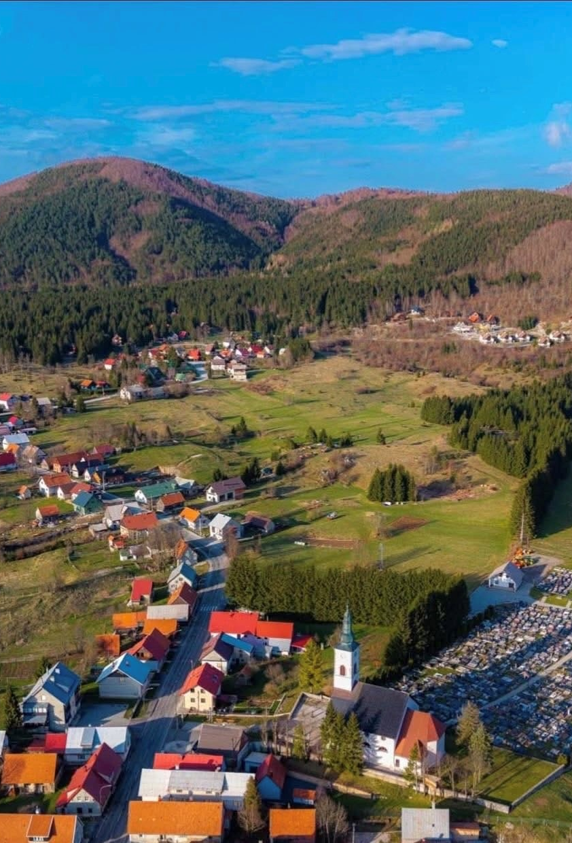
Općina Mrkopalj Stari kraj 3, 51315 Mrkopalj
Tel: 051 833 131
Email: opcina@mrkopalj.hr

